Slide 1
Automação do Ambiente

Slide 2
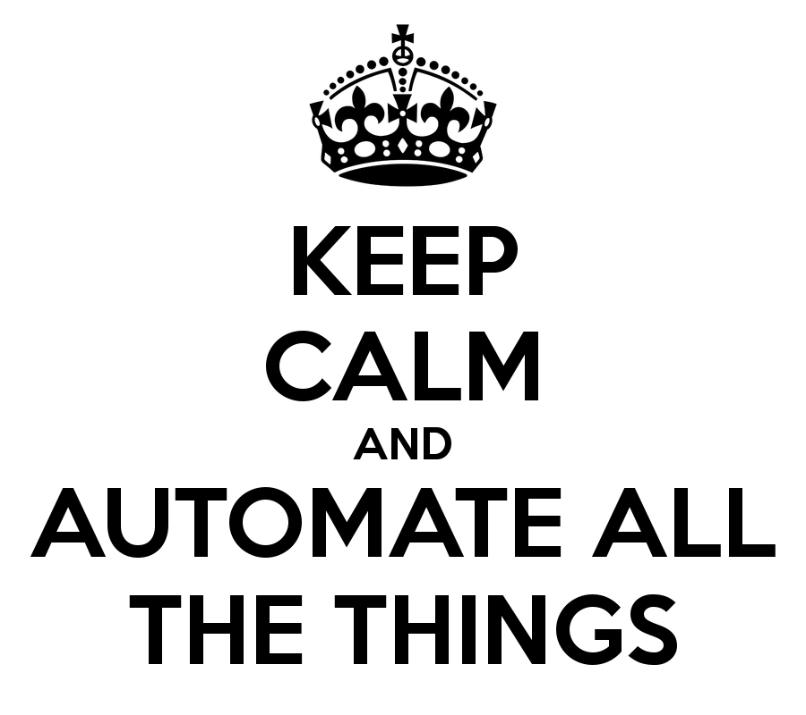
Automação do Ambiente
IaC (Infrastructure as Code)
Descrever em código:
Dependências
Configurações
Ordem de instalação
…
A equipe vai ter o mesmo ambiente
Configuração
Documentar o seu ambiente
Incorporar rapidamente mudanças
Configuração acompanha o repositório
Acabar com tutoriais e “scripts”
Só o fulano sabe mexer no script xpto

Slide 3


Sem automação
Manual passo a passo
…..
…..
…..
……
……
……
…..
…..
…..
…
..
…...
Infra

Slide 4
Sem automação
Errou o passo
Manual passo a passo
…..
…..
…..
……
……
……
…..
…..
…..
…
..
…...
Esqueceu o passo
Confundiu as máquinas
Infra
Erro humano

Slide 5
Sem automação
Formata tudo
Manual passo a passo
…..
…..
…..
……
……
……
…..
…..
…..
…
..
…...
Começa do zero
Infra
+3h de trabalho

Slide 6

Sem automação
Manual passo a passo
…..
…..
…..
……
Manual passo a passo
…..
…..
…..
……
……
……
…..
…..
…..
…
..
…...
script.sh
script.sh
script.sh
script.sh
Programador

Slide 7
Sem automação (semi-automação)
Manual passo a passo
…..
…..
…..
……
script.sh
script.sh
script.sh
script.sh
Facilitou o trabalho
Infra
1h de trabalho
Diminuiu a possibilidade de erros

Slide 8
Sem automação (semi-automação)
Sistema atualizou
Manual passo a passo
…..
…..
…..
……
Infra
script.sh
script.sh
Dependencia X atualizou
script.sh
script.sh
Programador
+
Infra
Mudamos a configuração Y
Dependência de múltiplas equipes

Slide 9
Precisamos de uma ferramenta que vá evitar esta dependência

Slide 10

Com Automação
Ferramenta de Automação
Infra
Programador
+
Infra
Devops
automate.rb

Slide 11
Com Automação
Exclui a interferência humana
Ferramenta de Automação
Facilita o processo (menos burocratização)
Infra
Programador
+
Infra
Devops
automate.rb

Slide 12
Benefícios
Menos suscetível a erro
Humano
Erros de programação são testáveis
Múltiplos ambientes:
Desenvolvimento
Produção
Teste
Modularização do ambiente
Front
Back
Banco
Deploy Automático
Rápido
Facilitado

Slide 13
Benefícios
Erros de digitação
Pular passos
Executar passos fora do roteiro
Stackoverflow
Google
Melhora a reprodução e verificação de bugs
Testes automatizados para verificar
Menos suscetível a erro
Humano
Erros de programação são testáveis
Múltiplos ambientes:
Desenvolvimento
Produção
Teste
Modularização do ambiente
Front
Back
Banco
Deploy Automático
Rápido
Facilitado

Slide 14
Benefícios
Separação e especialização dos ambientes
Dados sensíveis
Senhas
Acesso aos bancos
Facilita a entrada de integrantes na equipe
Representa melhor o ciclo de vida da aplicação
Menos suscetível a erro
Humano
Erros de programação são testáveis
Múltiplos ambientes:
Desenvolvimento
Produção
Teste
Modularização do ambiente
Front
Back
Banco
Deploy Automático
Rápido
Facilitado

Slide 15
Benefícios
Saber quais partes do ambiente necessitam:
Configuração
Dependências
Duas partes dependem das mesmas coisas
Programador tem o ambiente que precisa
Facilita testes de integração
Menos suscetível a erro
Humano
Erros de programação são testáveis
Múltiplos ambientes:
Desenvolvimento
Produção
Teste
Modularização do ambiente
Front
Back
Banco
Deploy Automático
Rápido
Facilitado

Slide 16
Benefícios
Automação do deploy em CI
Deploys
Nightly
Semanais
Não consome o tempo da equipe
Mantém o sistema atualizado
Tem certeza que o deploy está funcionando
Continuous Deploy
Menos suscetível a erro
Humano
Erros de programação são testáveis
Múltiplos ambientes:
Desenvolvimento
Produção
Teste
Modularização do ambiente
Front
Back
Banco
Deploy Automático
Rápido
Facilitado

Slide 17




Ferramentas de Automação

Slide 19
Mais popular
“Linguagem de Configuração”
Engine de automação remota
Controle a partir do nó principal (host)
Automatiza
Configuração
Instalação
Comandos customizados
Templates
Fácil de ler e entender
Não requer código
Na medida do possível
Não requer configuração dos targets, só do host (agentless)

Slide 20
Inventory
Quem são os meus targets
Quais máquinas que eu posso controlar remotamente
Acesso SSH permitido
/etc/ansible/hosts
[web]
192.168.1.10
[dbservers]
db01.intranet.mydomain.net
db02.intranet.mydomain.net
0.25.1.56
10.25.1.57

Slide 21
Comandos / Modules
Comandos isolados para targets específicos
Não é uma boa prática
Tudo deve ser feito no playbook
Executar o comando ping
Especificar sudo (-s) e usuário (-u)
ansible all -m ping
ansible all -m ping -s -u vagrant

Slide 22
Playbook
Descreve um roteiro a ser seguido
Orquestração
YAML
Possui:
Tasks
Vars
Handles
Descreve também:
Permissões de Execução
O uso de módulos
Uso de roles
Targets escolhidos

Slide 23
Playbook - Hosts
---
- hosts: local
tasks:
- name: Install Nginx
apt: pkg=nginx state=installed update_cache=true
Hosts: máquinas em que o playbook vai rodar
all seria o valor para rodar em todas

Slide 24
Playbook - Tasks
---
- hosts: local
tasks:
- name: Install Nginx
apt: pkg=nginx state=installed update_cache=true
Lista de tarefas com:
name - Descrição legível da tarefa
module - Módulo que a tarefa vai utilizar

Slide 25
Playbook - Executando como root
---
- hosts: local
tasks:
- name: Install Nginx
apt: pkg=nginx state=installed update_cache=true
become: true
O become ativa a execução como o root por padrão

Slide 26
Playbook - Executando como outro usuário
---
- hosts: local
tasks:
- name: Install Nginx
apt: pkg=nginx state=installed update_cache=true
become: true
become_user: matheusfaria
become_method: sudo

Slide 27
Playbook - Handlers
---
- hosts: local
tasks:
- name: Install Nginx
apt: pkg=nginx state=installed update_cache=true
notify:
- Handler de Restart
handlers:
- name: Handler de Restart
service: name=nginx state=started
São tasks chamadas ao fim de outras tasks

Slide 28
Playbook - Comando para rodar
ansible-playbook playbook.yml
Assim como comandos, usuário e outras opções podem ser escolhidos
ansible-playbook -s -u vagrant nginx.yml

Slide 29
Roles
Aglomerado de tasks, arquivos e configurações específicas de uma parte
Organizam a automação
Facilitam a criação de playbooks muito grandes
├── roles
│ └── nginx
│ ├── files
│ ├── handlers
│ │ └── main.yml
│ ├── meta
│ ├── tasks
│ │ └── main.yml
│ ├── templates
│ └── vars

Slide 30
Roles - Pastas
Files: arquivos que vão ser copiados
Handlers: guarda os handlers
Meta: lista de dependencia de outros roles
Tasks: guardam as tasks
Templates: arquivos que vão ser modificados e copiados
Vars: variáveis a serem utilizadas neste role
├── roles
│ └── nginx
│ ├── files
│ ├── handlers
│ │ └── main.yml
│ ├── meta
│ ├── tasks
│ │ └── main.yml
│ ├── templates
│ └── vars

Slide 31
Roles - Uso em playbooks
Playbook “esqueleto” para um ou mais roles
---
- hosts: droplets
roles:
- role: nginx

Slide 32
Integração com o vagrant
Atua como provisionador
Prepara o ambiente com Ansible no vagrant provision
Adicione no Vagrantfile:
config.vm.provision "ansible" do |ansible|
ansible.playbook = "playbook.yml"
end

Slide 33
Perguntas?

